Slide 1
Элементы теории чисел

Slide 2
Арифметика целых чисел
Z = {…, -3,-2,-1,0,1,2,3,…}
Операции над целыми числами (входы и выходы ∈ Z)
Унарные (один вход – один выход): -
Бинарные (два входа – два выхода): +,-,*, mod, div
Деления (два входа – два выхода): a/n = q (r). a = q*n+r (q – целое, r – остаток)

Slide 3
Операция деления: a / n -> (q,r), a = q*n+r
В криптографии: n > 0, r ≥ 0
Пример:
Разделить 255 на 11: a=255, n=11. a=23*11+2, т.е. q=23,r=2
а если r < 0 ? тогда q ⇒ q-1, r ⇒ r+n:
Пример: a= -255, n = 11. a = (-23)*11 – 2 ⇔ (-24)*11 + 9

Slide 4
Элементы Теории делимости. a = q*n + r
Если r = 0, a = q*n, то n делит a (или «a делится без остатка на n»): n | a.
Если r ≠ 0 - не делит: n ∤ a
Пример: 4|8, 11|(-22), -6|120; 4 ∤ 9, 8 ∤ 4, 11 ∤( -32).
Свойства теории делимости:
Свойство 1: если a|1, то a=±1.
Свойство 2: если a|b и b|a, то a=±b
Свойство 3: если a|b и b|c, то a|c
Свойство 4: если a|b и a|c, то a|(m × b + n × c), где m и n — произвольные целые числа.

Slide 5
Простые и составные числа.
N – множество натуральных чисел
Простое число – это натуральное число ( ∈ N), которое имеет ровно два натуральных делителя – 1 и самого себя.
В противном случае число n (n ∈ N, n > 1) – составное N = {простые} ∪ {составные} ∪ {1}
Начало последовательности простых чисел: 2, 3, 5, 7, 9, 11, 13, 17, 19, 23, 29, …

Slide 6
Простых чисел бесконечно много
Доказательство Евклида:
Пусть количество простых чисел конечно.
Перемножим их и добавим к результату 1.
Полученное число делится без остатка только на 1 и само себя, т.е. является простым
Теорема о распределении простых чисел (без док.): количество простых чисел меньших n составляет n / ln(n).

Slide 7
Некоторые свойства простых чисел
Если p — простое, и p | ab, то p | a или p | b.
Всякое простое число, большее 3, представимо в виде 6k + 1 или 6k − 1, где k — некоторое натуральное число.
Если p — простое, a — натуральное, то a^(p − a) делится на p (малая теорема Ферма).
Если n > 1 — натуральное, то существует простое p, такое, что n < p < 2n (постулат Бертрана).

Slide 8
Факторизация чисел (разложение на простые множители)
Основная теорема арифметики. Каждое натуральное число n > 1 представляется в виде: n=p1*p2*p3…pk, где p1*p2*p3…pk — простые числа, причём такое представление единственно с точностью до порядка следования сомножителей.

Slide 9
Факторизация чисел (разложение на простые множители)
Как следствие: каждое натуральное число n единственным образом представимо в виде: n=p1^(s1)*p2^(s2)*p3^(s3)…pk^(sk), где p1*p2*p3…pk – некоторые натуральные числа, p1*p2*p3…pk — простые числа (несовпадающие).
Такое представление числа n называется его каноническим разложением на простые множители

Slide 10
Общие делители.
НОД - наибольший общий делитель
НОК – наименьшее общее кратное
Пример:
140 = 2*2*5*7
12 = 2*2*3
Общие делители 140 и 12: 1,2,4
НОД(a,b) – наибольшее число, которое делит a и b:
НОД (140,12)=4
НОД | a и НОД | b.
НОК(a,b) – наименьшее число, которое делится на a и b:
НОК (140,12)=520.
а | НОК и b | НОК

Slide 11
(n, m) = НОД(n,m) и [n, m] = НОК(n,m)
Пусть известны канонические разложения n и m: n=p1^(s1)*p2^(s2)*…pk^(sk); m=p1^(e1)*p2^(e2)*…pk^(ek), где - различные простые числа, s(i) и e(i) - неотрицательные числа (могут быть нулями).
Тогда НОД(m,n) и НОК(m,n) выражаются как: (m,n)=p1^(min(d1,e1))*…*pk^(min(dk,ek)), [m,n]=p1^(max (d1,e1))*…*pk^(max(dk,ek))
если чисел более двух – НОД( )=dn:

Slide 12
НОД(a1,a2,a3,…an )=
если чисел более двух – НОД(a1,a2,a3,…an)=dn: d2=НОД(a1,a2); d3=НОД(d2,a3); d4=НОД(d3,a4); … dn=НОД(d_{n-1},a4).

Slide 13
Свойстсва НОД
1. НОД(а,0) = а
2. НОД(a,b) = НОД(b,r), где a=q*b+r
Пример.
Вычислить НОД(36,10):
НОД(36,10) = [36 = 3*10+6] =
НОД(10,6) = [10 = 1*6+4] =
НОД(6,4) = [6 = 1*4+2] =
НОД(4,2) = [4 = 2*2+0] =
НОД(2,0) = 2

Slide 14
Нахождение НОД(a, b). Алгоритм Евклида
Смотри предыдущую лекцию
Пусть a и b – целые числа, не равные одновременно 0, и последовательность определена как a = bq 0 + r 1 b = r q + r 1 q 1 + r2 r 1 = r2 q 2 + r3 …… rk − 2 = rk − 1 q k − 1 + rk rn − 1 = rn q n Тогда НОД( a , b), наибольший общий делитель a и b, равен rn

Slide 15
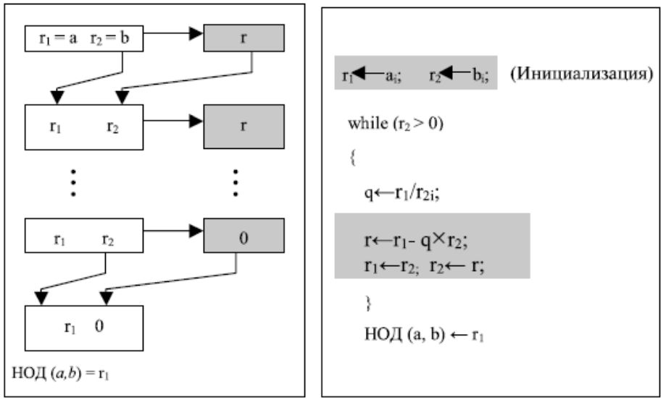
Алгоритм Евклида (использует r1, r2)

Slide 16
НОД(2740, 1760) - ? |  |  |  | НОД(25, 60) - ?
q | r1 | r2 | r | q | r1 | r2 | r
1 | 2740 | 1760 | 980 | 0 | 25 | 60 | 35
1 | 1760 | 980 | 780 | 1 | 60 | 35 | 25
1 | 980 | 780 | 200 | 1 | 35 | 25 | 15
3 | 780 | 200 | 180 | 1 | 25 | 15 | 10
1 | 200 | 180 | 20 | 1 | 15 | 10 | 5
9 | 180 | 20 | 0 | 2 | 10 | 5 | 0
 | 20 | 0 |  |  | 5 | 0
НОД(2740, 1760) =20 |  |  |  |  | НОД(25, 60) = 5

Slide 17
Расширенный алгоритм Евклида. Соотношение Безу
Формулы для r_{i} могут быть переписаны следующим образом: r 1 = a + b( -q0) r2 = b − r1*q1 = a( −q1) + b(1 + q1*q0) ……………………………… НОД( a,b) = r_{n} = as + bt, где s и t целые.
Это представление НОД называется соотношением Безу, а числа s и t — коэффициентами Безу

Slide 18
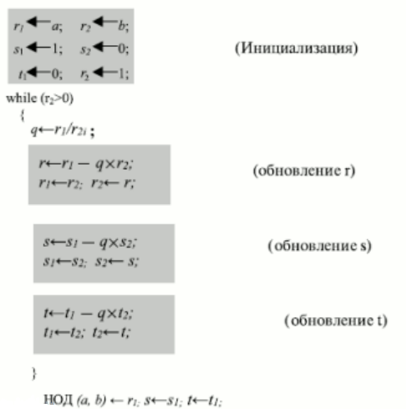
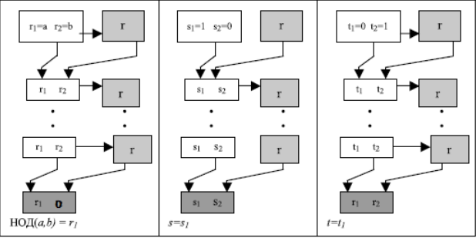
Расширенный алгоритм Евклида
Расширенный алгоритм Евклида
Даны: два целых числа a и b.
Найти: НОД(a, b) и два целых числа, s и t, такие, что: НОД(a,b) = s × a + t × b
Роль t – важна в дальнейшем

Slide 19
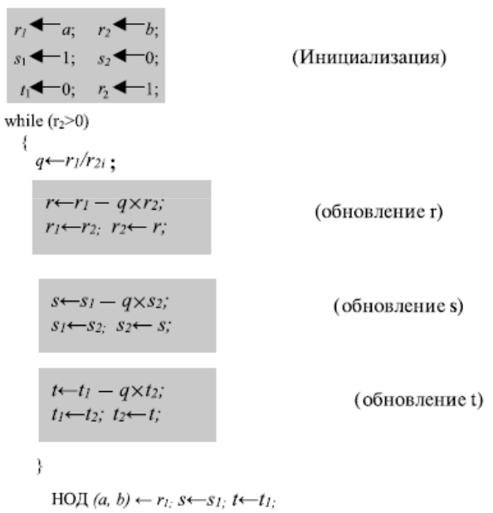
Расширенный алгоритм Евклида.
3 процесса (r, s, t)
Инициализация: r1=a, r2=b s1=1, s2=0 t1=0, t2=1.
Выход: НОД(a,b)=r1 s=s1 t=t1

Slide 20
Расширенный алгоритм Евклида. Найти НОД(a,b)=a*s+b*t. Примеры
a = 161 и b = 28: найти НОД (a, b) и значения s и t
q | r1 | r2 | r | s1 | s2 | s | t1 | t2 | t
5 | 161 | 28 | 21 | 1 | 0 | 1 | 0 | 1 | -5
1 | 28 | 21 | 7 | 0 | 1 | -1 | 1 | -5 | 6
3 | 21 | 7 | 0 | 1 | -1 | 4 | -5 | 6 | -23
 | 7 | 0 |  | -1 | 4 |  | 6 | -23
a = 17 и b = 0: найти НОД (a, b) и значения s и t
q | r1 | r2 | r | s1 | s2 | s | t1 | t2 | t
 | 17 | 0 |  | 1 | 0 |  | 0 | 1
a = 0 и b = 45: найти НОД (a, b) и значения s и t
q | r1 | r2 | r | s1 | s2 | s | t1 | t2 | t
0 | 0 | 45 | 0 | 1 | 0 |  | 0 | 1
 | 45 | 0 |  | 0 |  |  | 1

Slide 21
Функция Эйлера
Функция Эйлера от числа m равна количеству чисел меньших m и взаимно простых с m:

Slide 22
Свойства функции Эйлера 1. если p — простое число. В частности, при n = 1 имеем 2. , если m и n взаимно просты. То есть Функция Эйлера мультипликативна 3.

Slide 23
Теорема Эйлера
Если a и m взаимно просты, то
a ^{ϕ (m)} =1 mod m
, где ϕ (m) — функция Эйлера

Slide 24
Модульная арифметика (при делении интересуемся только остатком)
Бинарный оператор mod
a mod b – остаток от деления a на b
Примеры. 27 mod 5 = 2, 36 mod 12 = 0, –18 mod 14 = 10, –7 mod 10 = 3

Slide 25
Сравнения
Два целых числа a и b сравнимы по модулю натурального числа n (или равноостаточны при делении на n), если при делении на n они дают одинаковые остатки.
Утверждение «a и b сравнимы по модулю n» записывают в виде: a≡b mod n.
Эквивалентные формулировки: a и b сравнимы по модулю n, если их разность a - b делится на n без остатка, или если a может быть представлено в виде a = b + kn, где k — некоторое целое число.
Пример: 7 ≡ 4 (mod 3), 32 ≡ -10 (mod 7)

Slide 26
Свойства сравнений
Отношение сравнимости по модулю является отношением эквивалентности, т.к. оно: рефлексивно: a≡a mod n
для любого целого a симметрично если a≡b mod n то b≡a mod n
транзитивно: если a≡b mod n и b≡c mod n то a≡c mod.
Любые целые a и b сравнимы по модулю 1
Для того, чтобы числа a и b были сравнимы по модулю n, необходимо и достаточно, чтобы их разность делилась на n.

Slide 27
Свойства сравнений
Если a1≡b1 mod n и a2≡b2 mod n то: a1a2≡b1b2 mod n и a1+a2≡b1+b2 mod n
Однако нельзя делить друг на друга или на другие числа: 14≡20 mod 6 ≠ 7≡10 mod 6.
Правила сокращения
1. Можно делить обе части сравнения на число, взаимно простое с модулем: если ac≡bc mod n и НОД(c,n)=1, то a≡b mod n .
2. Можно одновременно разделить обе части сравнения и модуль на их общий делитель: если ac≡bc mod (nc) , то a≡b mod (n)
Нельзя выполнять операции со сравнениями, если их модули не совпадают.

Slide 28
Свойства сравнений
Если числа a1, …, an и b1, …, bn попарно сравнимы по модулю n, то их суммы a1+ …+ an и b1+ …+ bn, а также произведения a1 … an и b1 … bn тоже сравнимы по модулю n.
Если числа a и b сравнимы по модулю n, то их степени a^k и b^k тоже сравнимы по модулю n при любом натуральном k.
Если числа a и b сравнимы по модулю n, и n на делится на m, то a и b сравнимы по модулю m.
Для того, чтобы числа a и b были сравнимы по модулю n, представленному в виде его канонического разложения на простые сомножители pi, необходимо и достаточно, чтобы a1≡b1 mod (pi^ai) , где i=1,2,3,…n.

